Slide 1

Физико – математический

Slide 2
Девиз игры:
“В путь с физикой,
в суть с математикой”

Slide 3

1. Расположите в порядке возрастания развиваемой скорости следующих животных:
А Слон
Б Гепард
В Страус
Г Жираф.

Slide 4
Правильное расположение:
А – Г – В – Б
1.Слон может развить скорость до 30 км/ч,
2. Жираф - 40 км/ч,
3. Страус - 55 км/ч,
4. Гепард - 70 км/ч.

Slide 5
2. Сколько острых углов в 2009 тупоугольных треугольниках?
А 0
Б 2009
В 4018
Г 6027

Slide 6
Правильный ответ В
в 2009 тупоугольных треугольниках
4018 острых углов

Slide 7

3. Расположите в порядке возрастания плотностей следующих веществ:
А Водяной пар
Б Вода
В Лед
Г Ртуть

Slide 8
Правильное расположение:
А – В – Б – Г
1. Водяной пар (ρ=0,590 кг/ м³)
2. Лед (ρ = 900 кг/ м³)
3. Вода ( ρ= 1000кг/ м³)
4. Ртуть ( ρ = 13600 кг/м³ )

Slide 9

4. Сколько корней имеет данное уравнение I X – 4 I = 3?
А ОДИН
Б ТРИ
В ДВА
Г НЕТ КОРНЕЙ

Slide 10
Правильный ответ В
х – 4 = 3;
х = 7.
х – 4 = –3;
х =1.

Slide 11

5. Расположите в порядке возрастания массы указанные величины:
А Солнца
Б Земли
В Молекулы
Г Атома

Slide 12
Правильное расположение:
Г атома
В молекулы
Б Земли
А Солнца

Slide 13
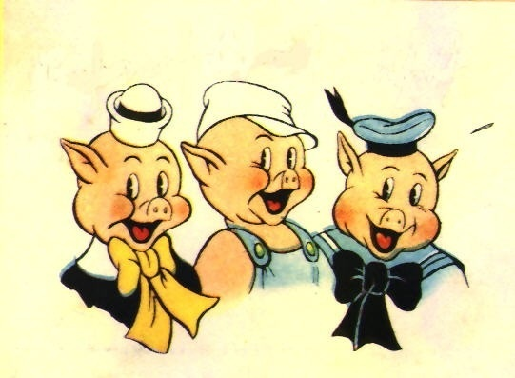
6. Три поросёнка построили три домика из соломы, из прутьев и из камней.
Каждый из них получил один домик:
Ниф-Ниф – не из камней и не из прутьев;
Нуф-Нуф – не из камней.
Какой домик достался Наф-Нафу?
А из камней
Б из прутьев
В из соломы
Г остался без домика

Slide 14
Правильный ответ А
Ниф-Ниф домик не из камней и не из прутьев, значит из соломы
Нуф-Нуф домик не из камней, значит из прутьев или из соломы. Из соломы у Ниф-Нифа тогда у Нуф-Нуфа из прутьев.
Наф-Нафу достался домик из камней.

Slide 15

7. Расположите единицы измерения в порядке соответствующих им физических величин:
1) длина 2) объем
3) масса 4) сила
А Н (ньютон)
Б кг
В м ( метр)
Г л ( литр)

Slide 16
Правильное расположение:
В м (метр)
Г л (литр)
Б кг
А Н (ньютон)

Slide 17

8. Расположите приборы в порядке измерения
1) длины 2) температуры
3) давления 4) скорости
А термометр
Б спидометр
В линейка
Г барометр

Slide 18
Правильное расположение :
В линейка
А термометр
Г барометр
Б спидометр

Slide 19
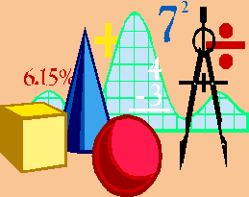
9. Отношение прилежащего катета к гипотенузе в прямоугольном треугольнике называют
А. Синусом острого угла
Б. Косинусом острого угла
В. Тангенсом острого угла
Г. Котангенсом острого угла

Slide 20
Правильный ответ: Б
Конечно, косинусом острого угла.
α
Катет
Г и п о т е н у з а

Slide 21
10. Кто из учёных благодаря яблоку открыл закон
А. Ньютон В. Кеплер
Б. Архимед Г. Паскаль

Slide 22
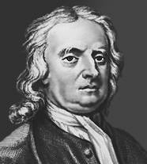
Правильный ответ: А
Исаак Ньютон.
Существует легенда, согласно которой закон Всемирного тяготения был открыт именно благодаря яблоку, упавшему с дерева.

Slide 23

11. Какая из величин наибольшая?
А. ( - 2006 ) ²
Б. – 2006 ²
В. | - 2006 |
Г. ( - 2006 ) ³

Slide 24
Правильный ответ: А
(-2006)² = 2006² =4024036
- 2006² = - 4024036
| 2006 | = 2006
(-2006)³ < 0
(-2006)² > | 2006 |

Slide 25
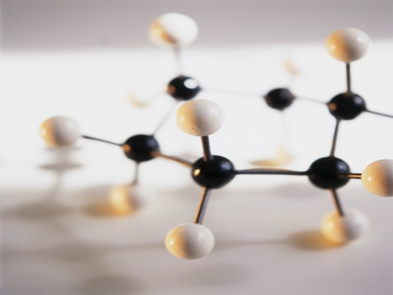
12. Вода замёрзла и превратилась в лёд. Изменились ли при этом сами молекулы воды?
А. Нет, не изменились
Б. Да, изменились
В. Определённого ответа дать нельзя

Slide 26
Правильный ответ: А.
При переходе воды в твёрдое состояние изменяется расстояние между молекулами, а сами молекулы не меняются

Slide 27
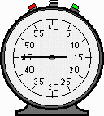
13. Что такое 1/86400 части суток?
А. 1 год
Б. 1 час
В. 1 минута
Г. 1 секунда

Slide 28
Правильный ответ: Г
Перемножим: 24ч · 60мин · 60сек. = = 86400сек.
Следовательно, 1/86400 суток=1сек.

Slide 29

14. При покупке стиральной машины стоимостью 6500р. Покупатель предъявил вырезанную из газеты рекламу, дающую право на 5 % скидку. Сколько он заплатил за машину?
А. 325 р.
Б. 3250 р.
В. 6175 р.
Г. 6495 р.

Slide 30
Правильный ответ: В
Составим пропорцию:
6500руб 100%
Х руб 5%
Х = (6500·5) : 100 = 325 (руб)
6500 – 325 = 6175 ( руб )
Ответ: 6175 руб.

Slide 31
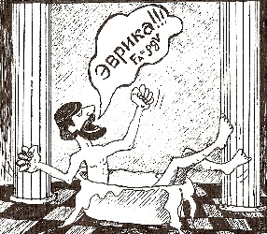
15. Кто из учёных вошёл в историю благодаря купанию в ванне?
А. Паскаль
Б. Евклид
В. Ньютон
Г. Архимед

Slide 32
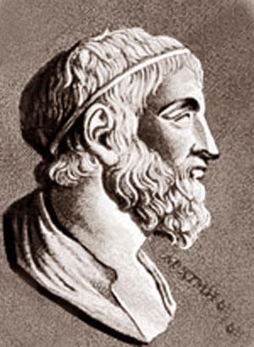
Правильный ответ: Г.
Согласно легенде, Архимед, погрузившись в ванну, пришёл к открытию, что выталкивающая сила равна весу жидкости в объёме тела

Slide 33
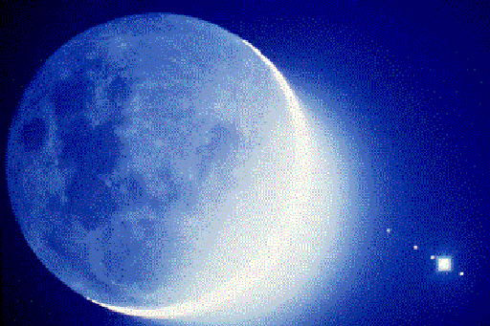
16. Масса Луны равна 7,35 ⋅10 ²²кг. Выразите массу Луны в миллионах тонн.
А. 7,35 ·10 ¹⁰ млн.тонн
Б. 7,35 ·10 ¹³ млн.тонн
В. 7,35 ·10 ¹⁶ млн.тонн
Г. 7,35 ·10 ¹⁹ млн.тонн

Slide 34
Правильный ответ: Б
1 млн. = 10⁶
1 тонна = 10³ кг
1 млн. тонн = 10⁶ · 10³ кг = 10⁹ кг
7,35 · 10²² кг = 7,35 ·10 ¹³ ·10⁹ кг = = 7,35 ·10¹³ млн. т.

Slide 35
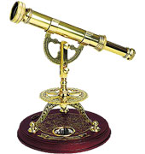
17. В кармане моём замечательный друг:
Он знает, где север и знает, где юг
А. Сотовый телефон
Б. Компас
В. Магнит
Г. Фонарик

Slide 36

Правильный ответ: Б.
Компас!
Не нужно отправляться в поход с полными карманами магнитов! Тяжело идти!

Slide 37

18. В каком случае верно равенство:
19 + 15 = 10

Slide 38

Правильный ответ:
Равенство 19 + 15 = 10 верно, если речь идет о времени:
19 ч = 7 ч; 15 ч = 3 ч

Slide 39
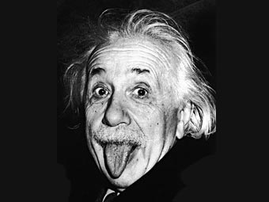
19. Кто из великих ученых изображён на фотографии?
А. Декарт
Б. Эйнштейн
В. Ньютон
Г. Ломоносов

Slide 40

Правильный ответ: Б
Альберт Эйнштейн всем доказал, что всё относительно

Slide 41
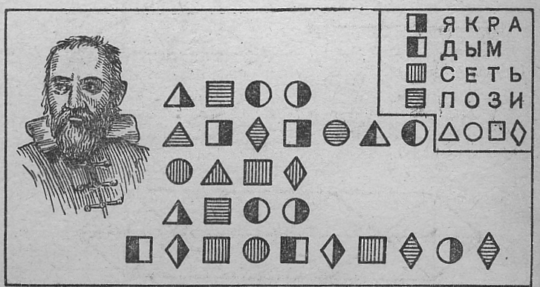
20. Расшифровать слова Галилея

Slide 42
Правильный ответ:
Язык
природы
есть язык математики

Slide 43

Спасибо за игру!

